Slide 1


HOẠT ĐỘNG TRẢI NGHIỆM
SƠ KẾT TUẦN
BỨC TRANH SÁNG TẠO

Slide 2


Slide 3


Slide 4





SƠ KẾT
TUẦN 1
Ưu điểm
Tồn tại

Slide 5





PHƯƠNG HƯỚNG
TUẦN 4
Tiếp tục ổn định, duy trì nề nếp.
Tích cực học tập nâng cao chất lượng
Duy trì các hoạt động có ý nghĩa
在此输入文字

Slide 6
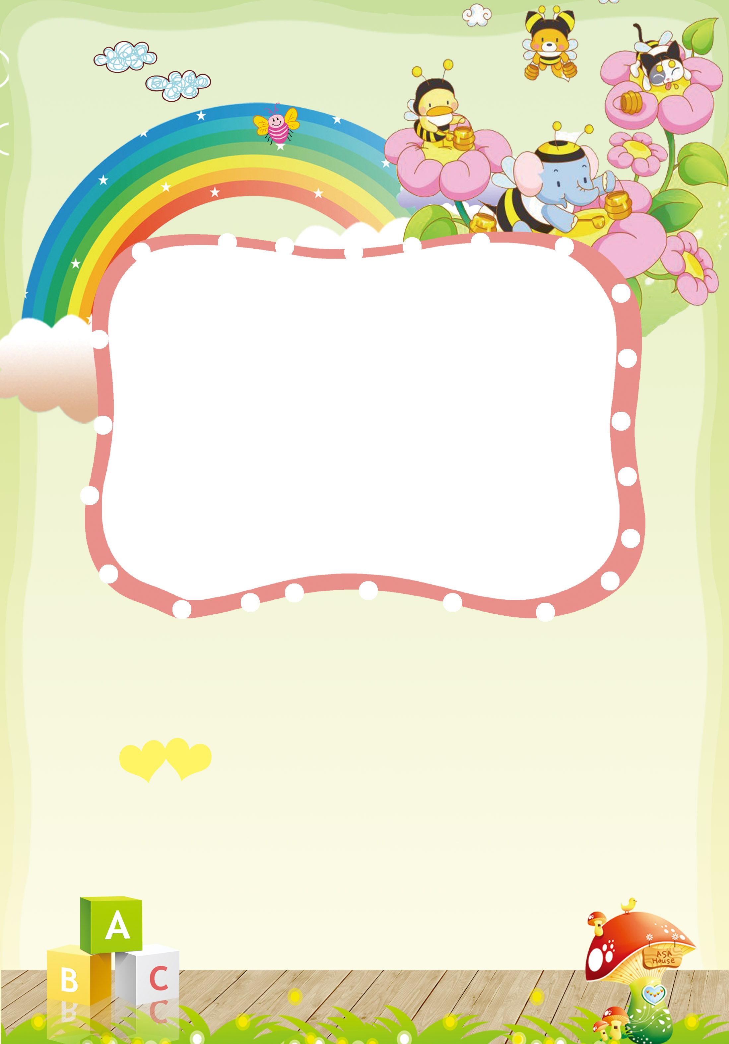
CHIA SẺ CẢM XÚC TRẢI NGHIỆM

Slide 7


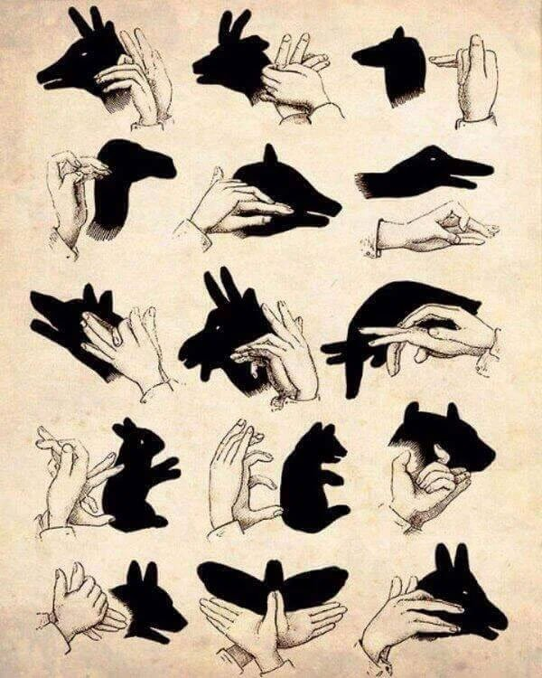
GIA ĐÌNH LOÀI VẬT

Slide 8


Chia sẻ với bạn về con vật mình thể hiện bằng đôi bàn tay
Chào các bạn! Mình là...!

Slide 9



KẾT LUẬN
HÃY CÙNG NHAU CẢM NHẬN NIỀM VUI TỪ SỰ CHIA SẺ ĐƠN GIẢN NHẤT.

Slide 10


BỨC TRANH SÁNG TẠO
HOẠT
ĐỘNG
NHÓM

Slide 11

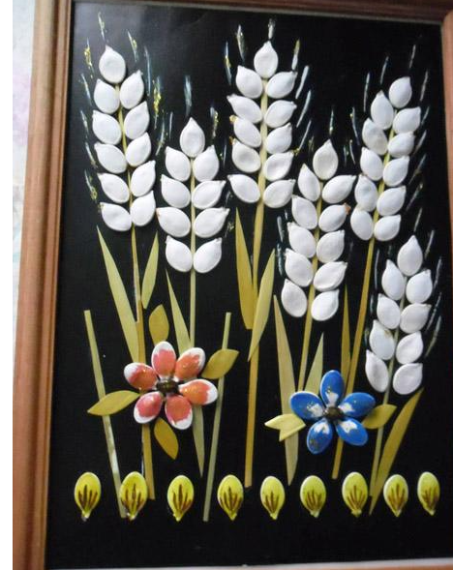
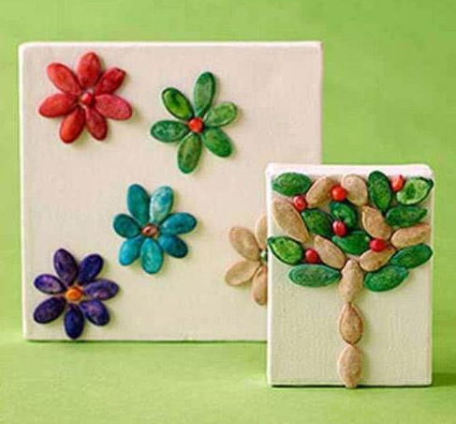
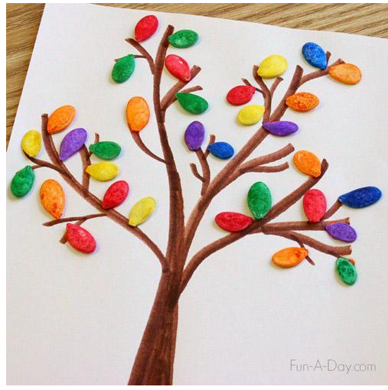
TRIỂN LÃM TRANH

Slide 12
KẾT LUẬN
Khi có một đôi tay khéo, những việc khó khăn đều có thể thực hiện.

Slide 13

Cam kết hành động

Slide 14


Ai còn băn
khoăn điều gì
trong buổi học
hôm nay không ?
Sau bài học hôm nay các con thấy mình có thể luyện tập để có đôi bàn tay khéo léo không?

Slide 15


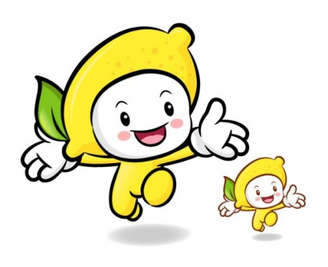
Về nhà: HS tự làm Hộp sáng tạo để thu nhặt những món đồ có thể tái chế, HS có thể đặt một tên khác cho chiếc hộp này.

Slide 16
CHÚC CÁC EM CHĂM NGOAN, HỌC GIỎI!
CHÀO TẠM BIỆT. HẸN GẶP LẠI!

